Slide 1
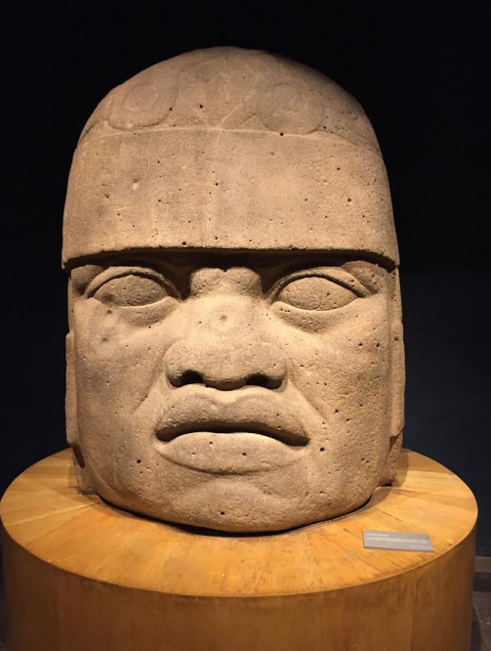
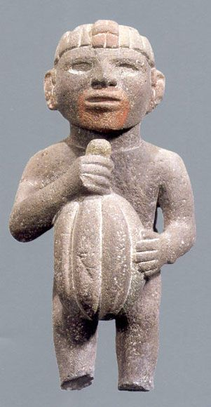
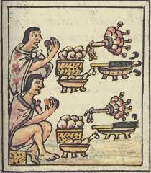
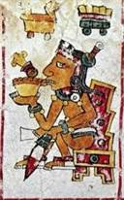
Vins …
Et CHOCOLATS
La Percée mars 2022 T Pousse

Slide 2
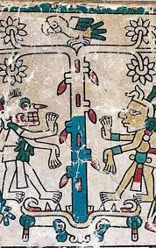
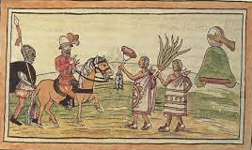
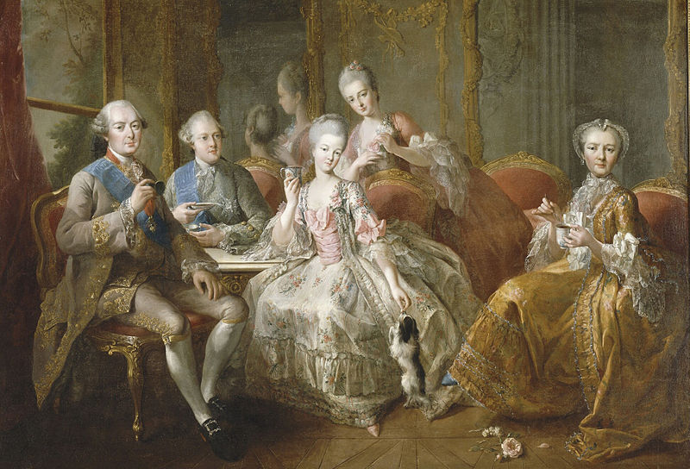
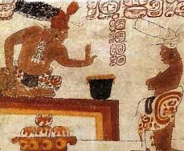
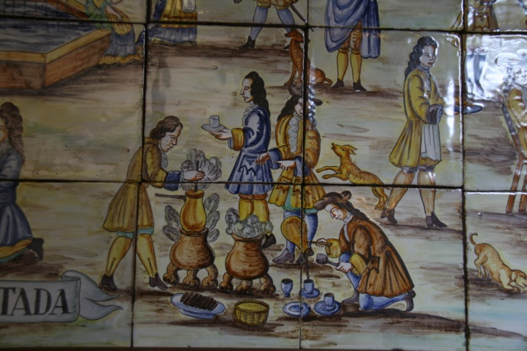

Slide 3
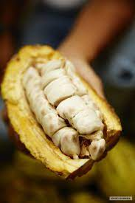
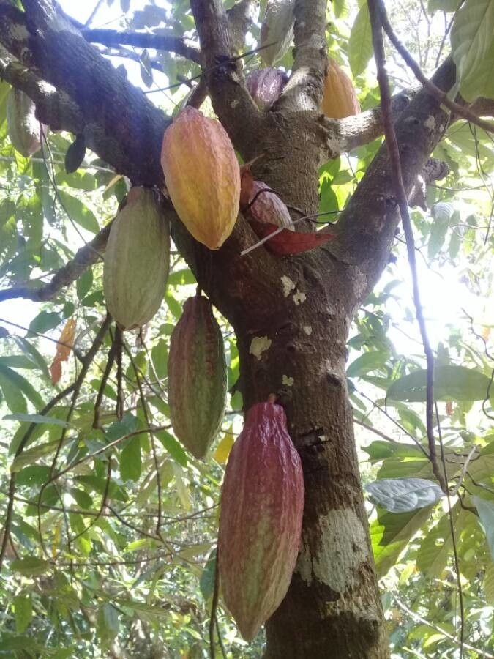
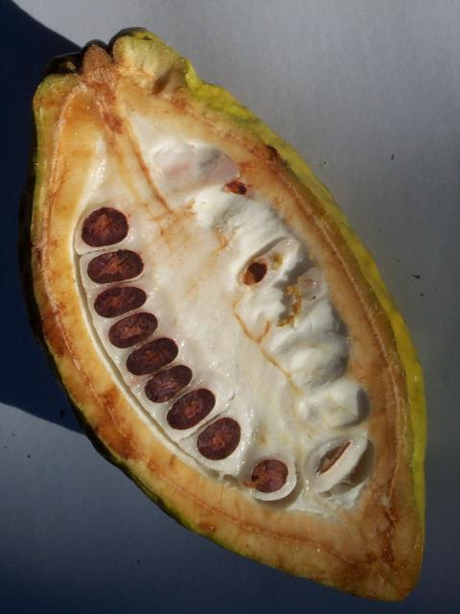
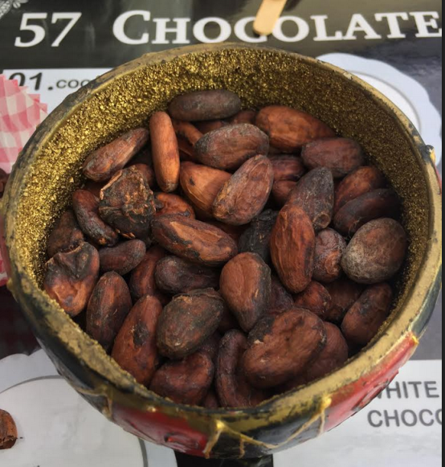
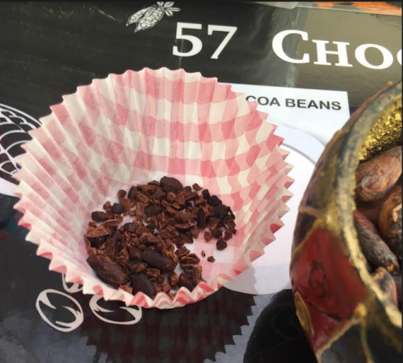
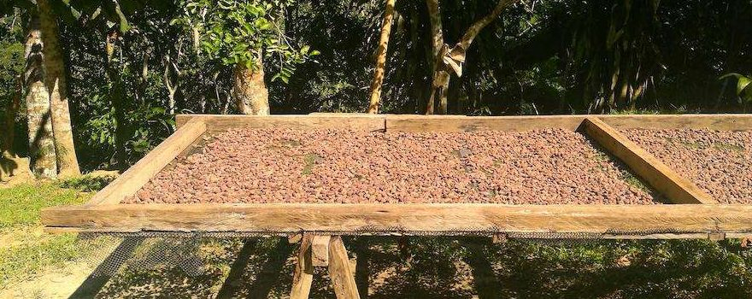

Slide 4
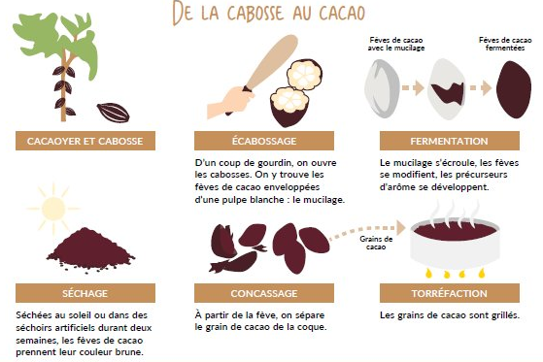
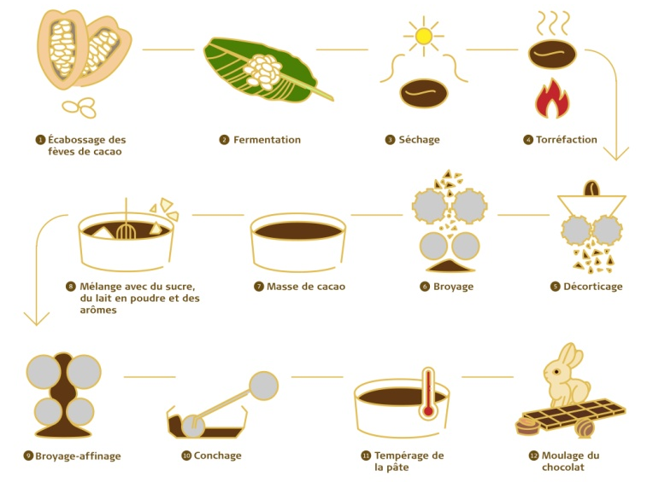

Slide 5
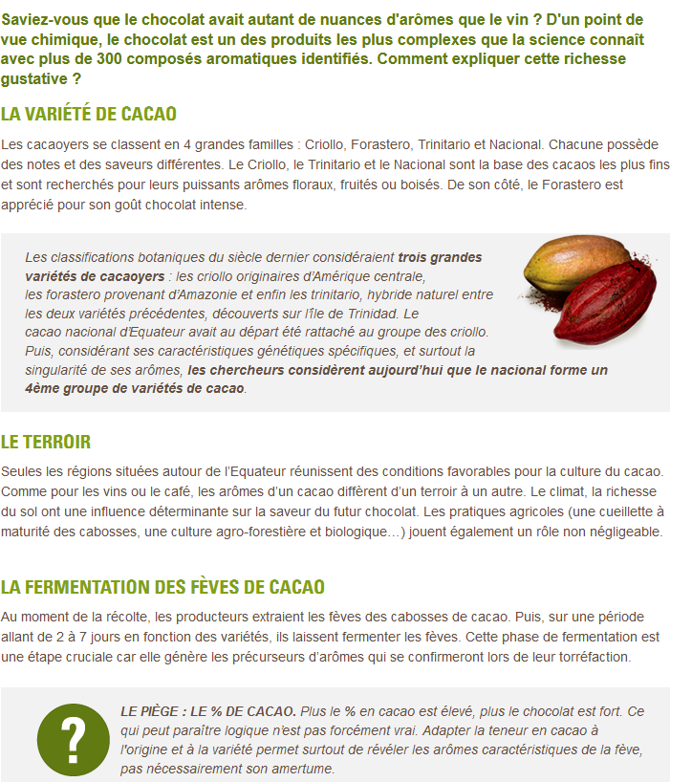
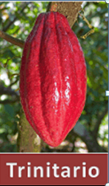
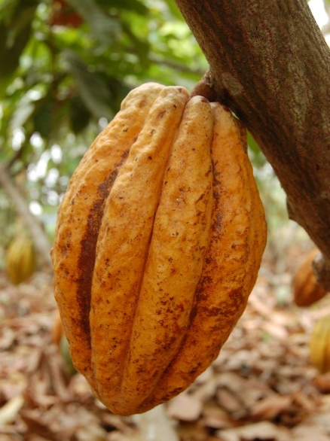
Nacional

Slide 6
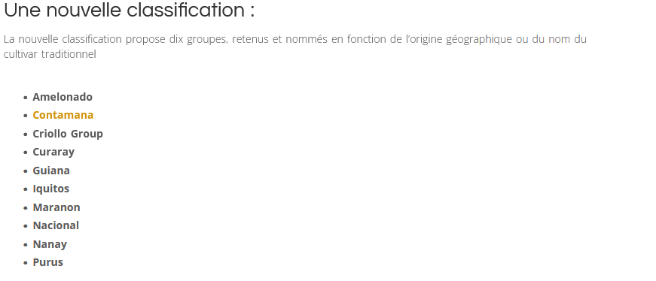
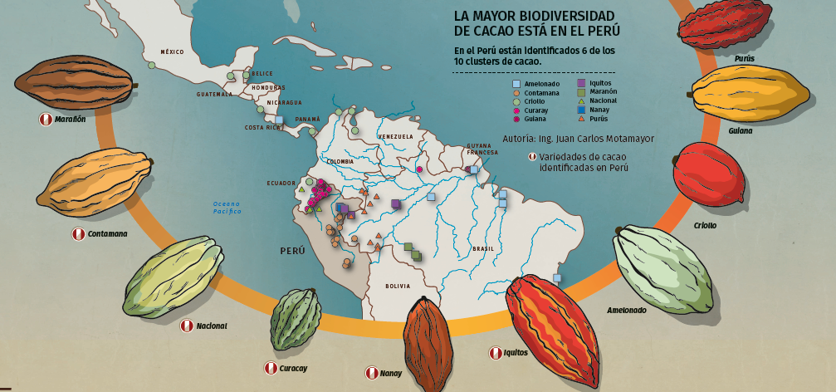
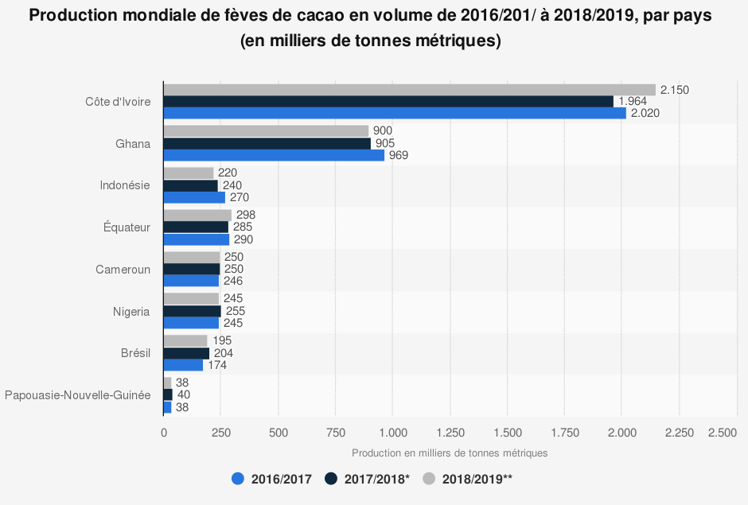
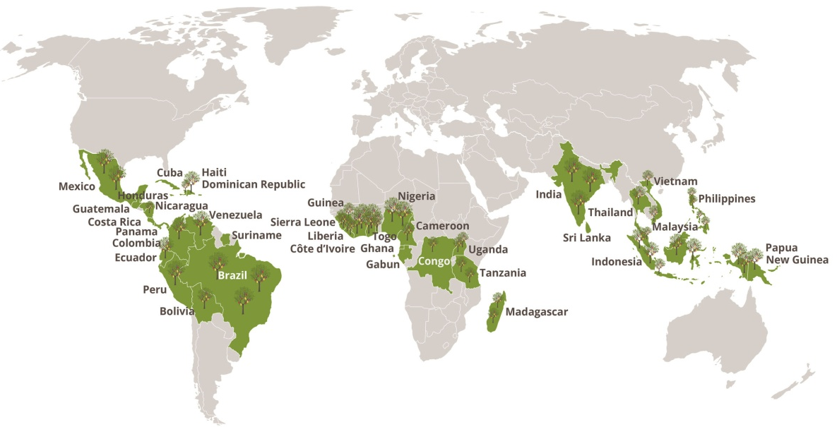

Slide 7
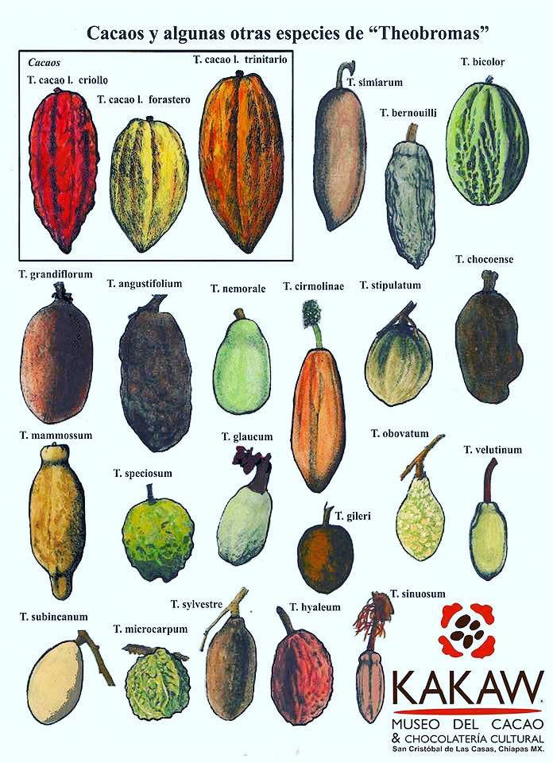
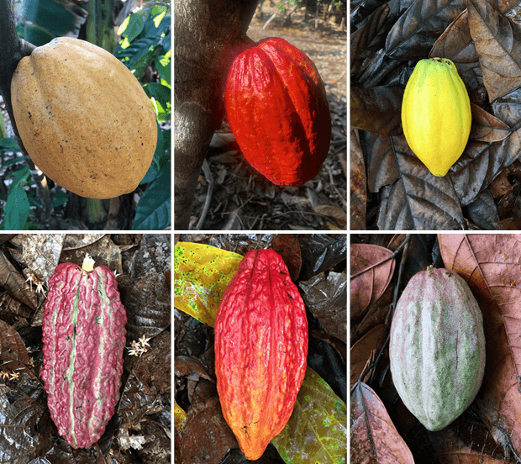
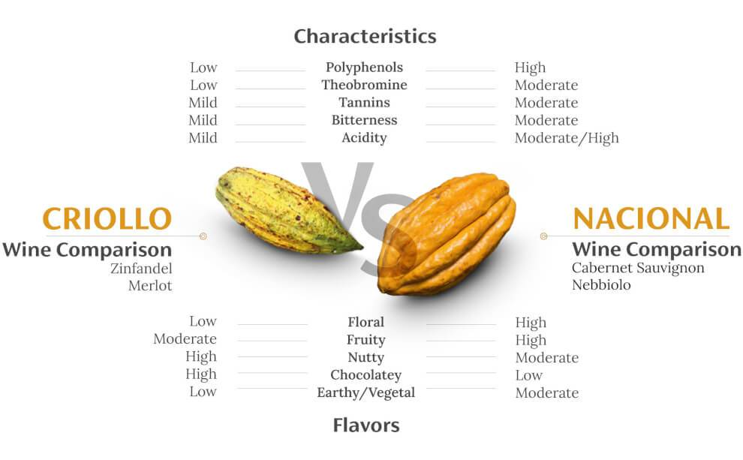

Slide 8
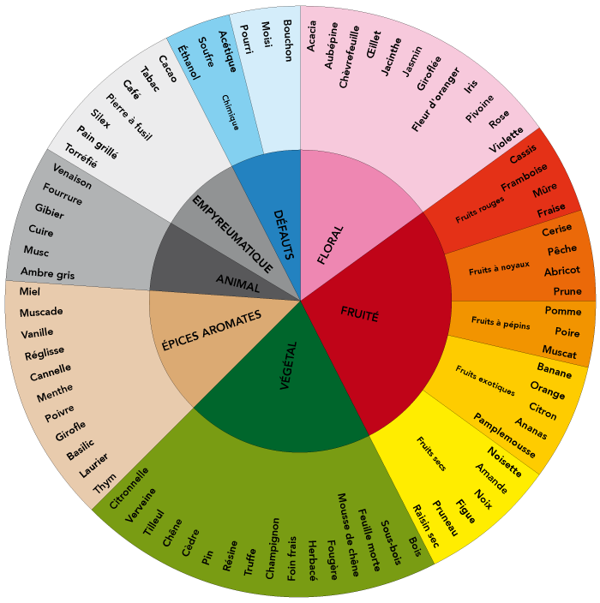

Slide 9
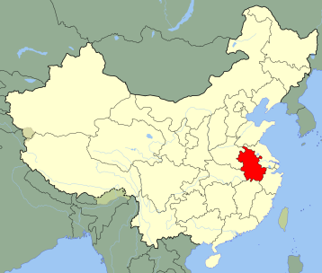
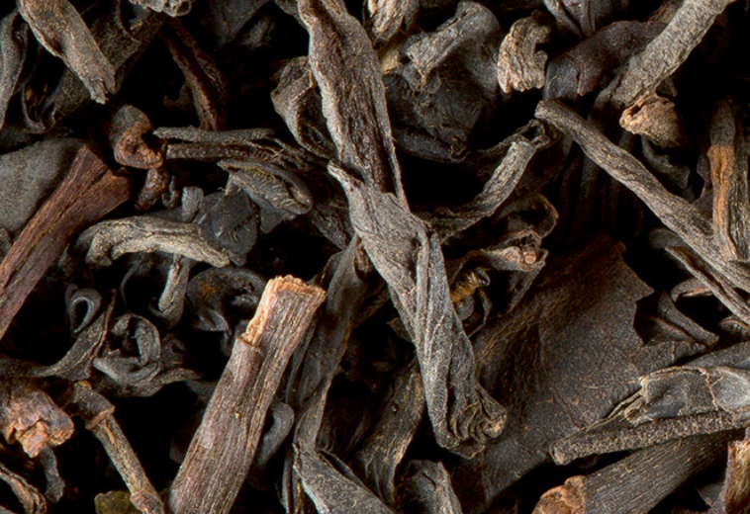
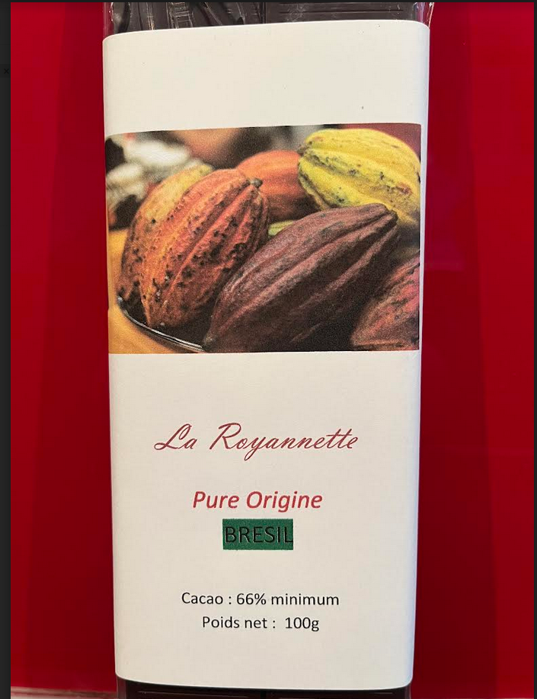
Thé rouge Chine Grand cru
Keemun Mao Feng bio TFBOP
Anhui Monts Huang Shan 500 m

Slide 10
Thé rouge Chine
Keemun Mao Feng bio TFBOP
Anhui Monts Huang Shan 500 m
Grand cru jardin d’altitude
Camellia petites feuilles courtes sombres torsadées
Avril –sept « un bourgeon une feuille »
Pauvre en théine ,en tannin, riche en théaflavine
4-5’ à 90°:liqueur rouge orangée saveur chocolatée
douce sans amertume, maltée, notes de miel
Parfum d orchidée 14-24 euros 100g
Thé d’anniversaire de la Reine à Buckingham Palace
Majorité Forastero : fruité fumé
légèrement acidulé f(x) sol
Années 30 1er prod -> 6ème

Slide 11
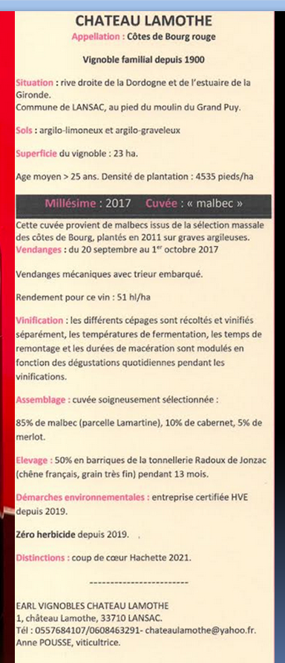
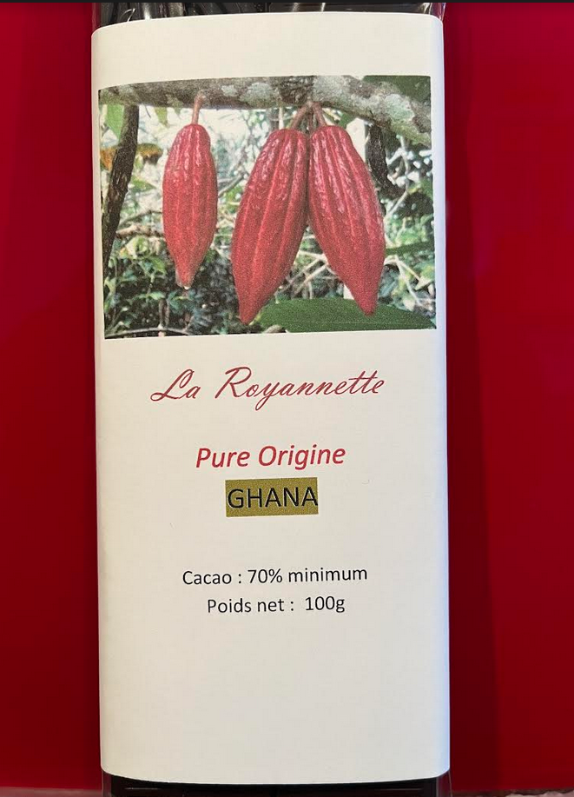

Slide 12
Château LAMOTHE MALBEC 2017
33710 LANSAC
Un vin enthousiasmant à forte dominante malbec issu
de sélections massales
Le charme opère d’emblée avec un nez fin et complexe
de violette de fruits noirs et de chocolat mentholé
on retrouve en bouche les petits fruits noirs bien mûrs
enrobés dans une chair veloutée soutenus par
des tannins fermes et saillants
La finale d’une grande persistance déploie
de fines notes anisées qui apportent fraîcheur et équilibre
Beaucoup d’allure et un solide potentiel
Belle saveur de châtaignes de fruits rouges
cacao puissant notes biscuitées
Forastero d’origine brésilienne associé Trinitario
Épices douces arôme intense
Pointe d acidité
9.90 euros

Slide 13
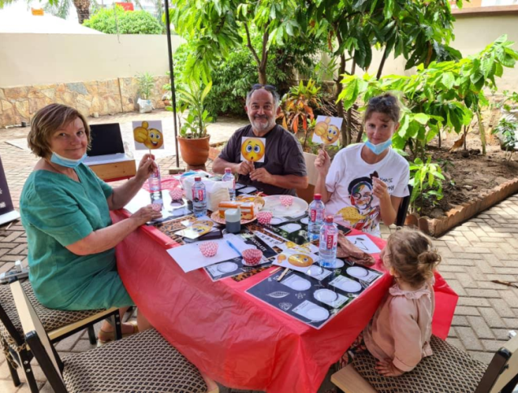
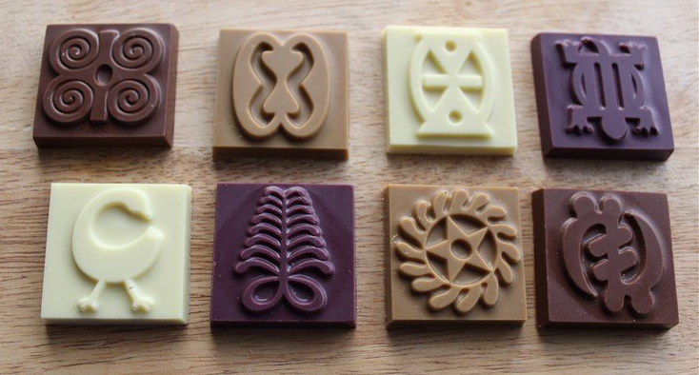
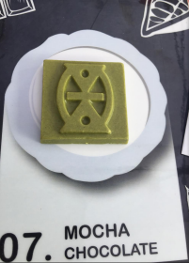
« 57 Chocolat »
Kim &Priscilla Addison

Slide 14
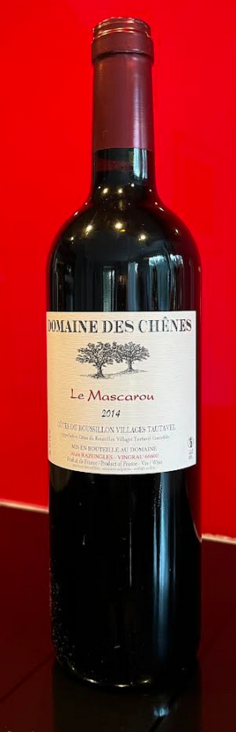
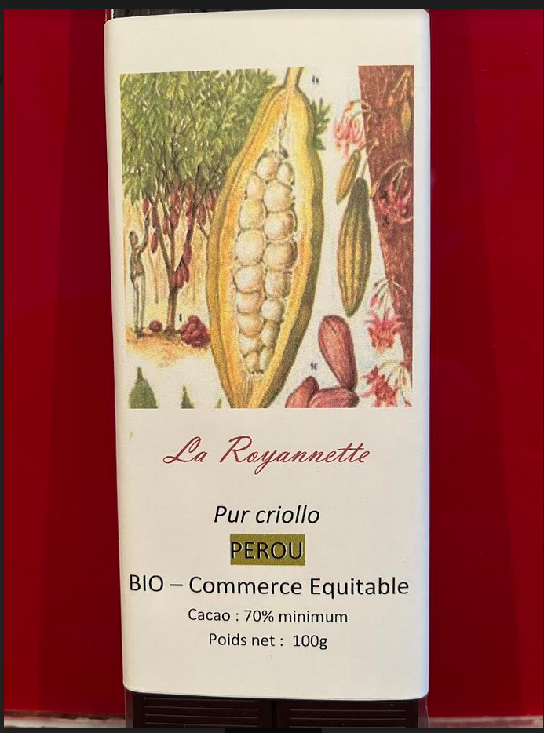
Le MASCAROU 2014
TAUTAVEL
COTES du ROUSSILLON VILLAGES
Commune de Vingrau nord Roussillon
Famille Razungles depuis un siècle
Homme de Tautavel-> Préhistoire !!!
Oasis de vignes /océan minéral : pins ,chênes verts
Alain Razungles Pr d’œnologie 30ha en appellation
Grappes sélectionnées -> qualité optima
Guide HACHETTE………
Garde 5-7ans
Agriculture biologique
RVF 92/100
Carignan 35% Syrah 35% Grenache 30%
Cailloutis calcaires de pied de falaise pour carignan syrah
Grès pour grenache
Rendement < 30hl/ha Vendanges manuelles
Vinification traditionnelle: macération 3 semaines
Elevage barriques vieilles 12mois puis cuves

Slide 15
Le MASCAROU 2014
COTES du ROUSSILLON VILLAGES
TAUTAVEL
Robe intense nuances grenat
Nez puissant, cerises à l’eau de vie ,petits fruits rouges et noirs
notes chocolatées et épicées
Bouche charnue, gras du vin compensés par tannins très droits
étoffant la puissance et la longueur des arômes
Décantation indispensable
Piémont amazonien chaud humide>2500mm
Cacaoyers sous couvert forestier
Coopératives : criollo rouge et jaune Amazonas
Aromes : notes vives acidulées groseille
fruits rouges, nuancées de miel ,pain d épices
Finale boisée
10.80 euros

Slide 16
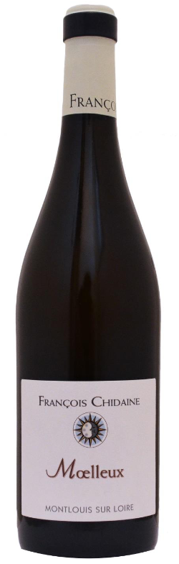
Montlouis /Loire
François Chidaine
Face à Vouvray rive gauche Loire
entre Amboise et Tours
2016 Gel => 90% perte
Influence atlantique , exposition sud
Sols caillouteux tuffeau , roche calcaire tendre
Chenin(pineau de Loire)-> vins secs demi secs
moelleux pétillants
Pressurage puis fermentation alcoolique
muids 600l 6- 10 mois
Fermentation malolactique -
70g/l sucre
Elevages /lies fines
Effervescents : pomme, brioche, fruits secs
Coté désaltérant ferme et soyeux

Slide 17
Montlouis /Loire
F Chidaine
Robe limpide et brillante
Jeune : jaune paille clair gagne en densité avec l’âge
->or quand moelleux .Années riches-> or soutenu
Nez jeune floral et fruit: verveine giroflée, bergamote
Amande amère évolue -> fruits exotiques mangue litchee
Moelleux :miel, coing , ananas confit
Petite vivacité en bouche: fraicheur gaieté
Acidité fin de bouche « sublime » qui fait oublier le sucre
Très équilibré
« Vins de taffetas » dixit Rabelais
Xocolatl :cadeau de Quetzalcoatl
criollo+forastero
Toffee , caramel
30 euros

Slide 18
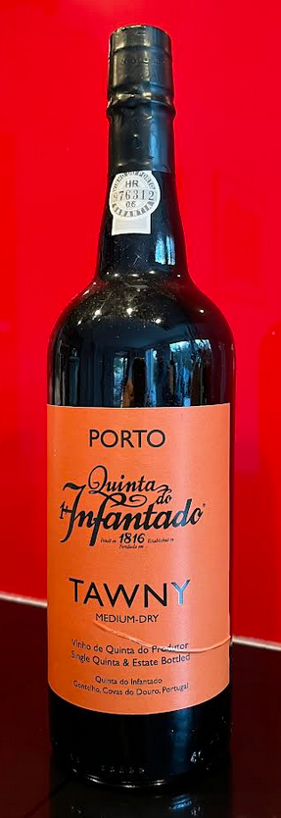
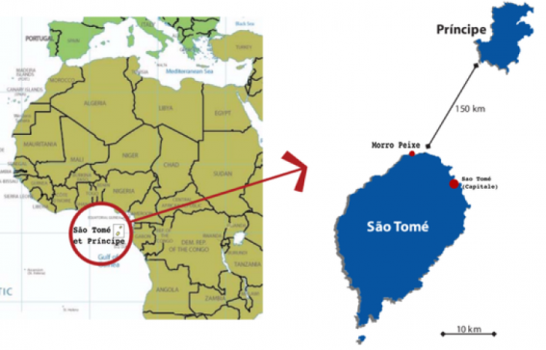
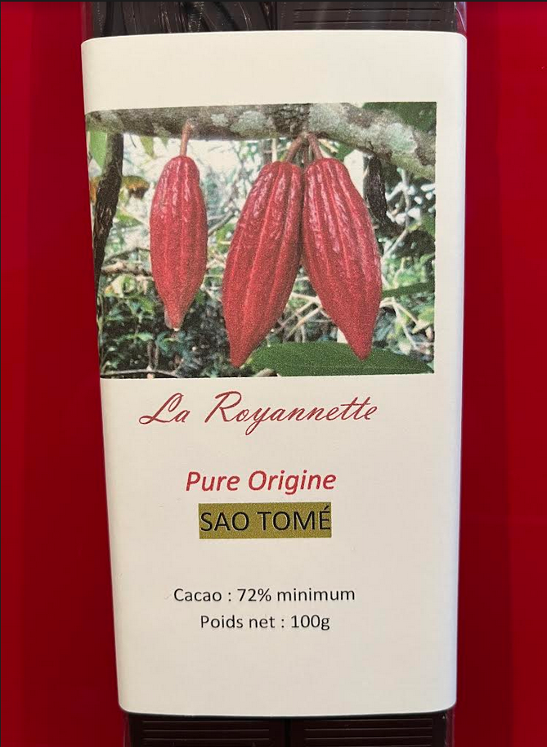
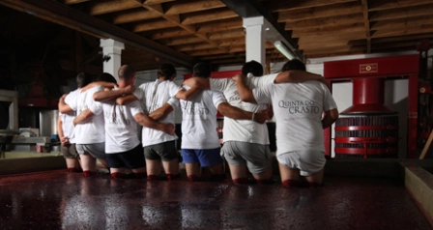
Porto Tawny Medium Dry
Quinta da Infatado
Récolte manuelle, mélanges de vieilles vignes
20 variétés /6ha sols schistes pauvres
Serra di Cima -Serra di Douro
Récolte 20/09-> 3 semaines
Raisins en partie égrappés foulés aux pieds
fermentés en « lagares »
Fermentation longue =>Portos plus secs
Arrêt de la fermentation par adjonction d’eau de vie
Elevage en vieilles pipas : tonneau de bois 550l
utilisé pour le vieillissement , idéal pour les tawnies
car l’oxydation est favorisée par l’orientation horizontale,
sa plus petite capacité et ses douves plus fines
par rapport a l’énorme réservoir tonel ou balseiro
utilisé pour les rubis ou les vintage
25000bouteilles /an

Slide 19
Porto Tawny Medium Dry
Quinta da Infatado
Région Porto en Duriense
5 cépages :Touriga Nacional, Touriga Franca
Tinto Roriz, T Cao ,T Barroca
Vignoble unique embouteillé au domaine
Fini demi sec > Portos
Assemblage 2-3 millésimes vieilli en « tonies »
Plus léger que le Ruby
Robe fauve
Nez de fruits secs et d’épices
Bouche douce alliant fraicheur
et maturation de l'âge IIaire à un élevage
en vieux bois > 50 ans
Notes de caramel écossais fruits noirs chocolat
Épicé boisé
Amelonado: sols volcaniques potasse azote
2024m ombre grands arbres
Petits planteurs
Floral herbacé cannelle soupçon de thé
fruits rouges abricots agrumes
Longueur en bouche persistante complexe
18.80euros

Slide 20
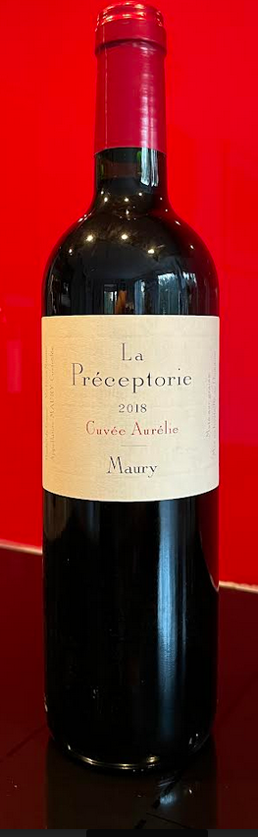
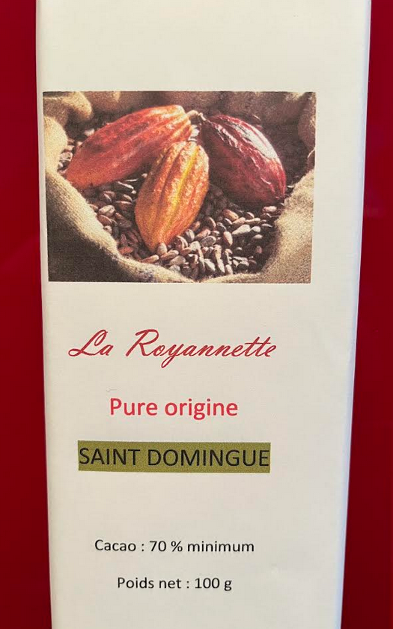
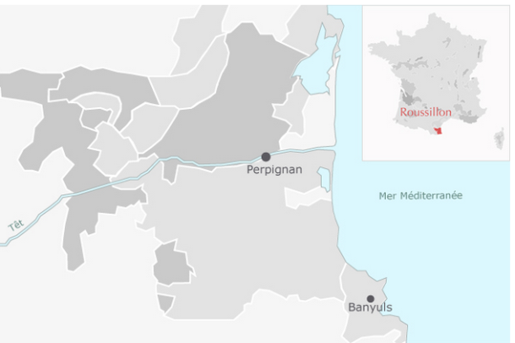
MAURY
La Preceptorie 2018
Cuvée Aurélie
VDN:Mutage par adjonction d’eau de vie
Arnaud de Villeneuve (Montpellier)
Grenache noir Carignan Syrah
Marnes noires et schistes noirs restituant la nuit
la chaleur emmagasinée => raisins très riches
en sucres
Maury Vintage Récolte Rancio Hors d’age Grenat

Slide 21
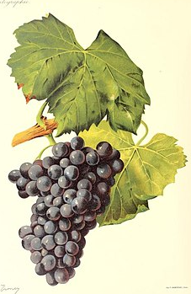
MAURY
La Preceptorie 2018
Cuvée Aurélie
Maury Grenat
100% Grenache noir
T° 12-13°->17°
Bouche intense tonique
Long harmonieux pointe de pruneau
coing ,petits fruits rouges ,cacao
Vin dense doux savoureux
Cacao hispaniola forastero + criollo
Terre sombre généreuse
Épicé fruits exotiques
Belle amertume Longue finale florale

Slide 22
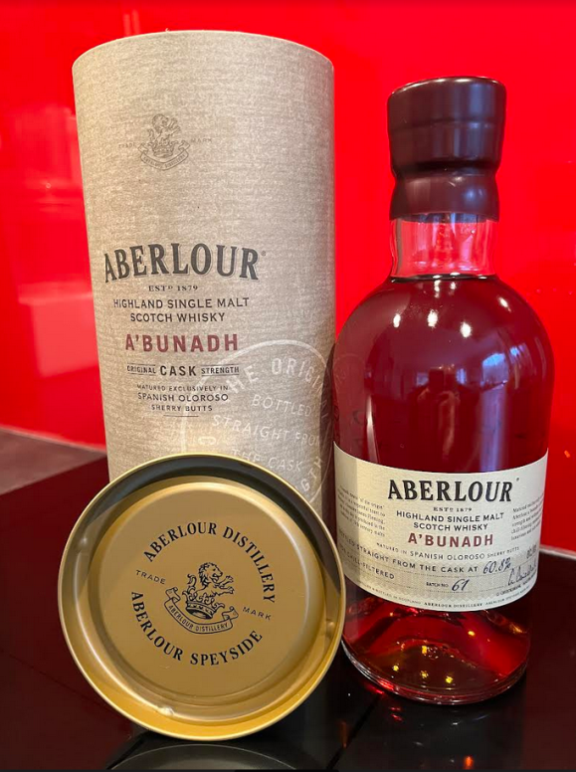
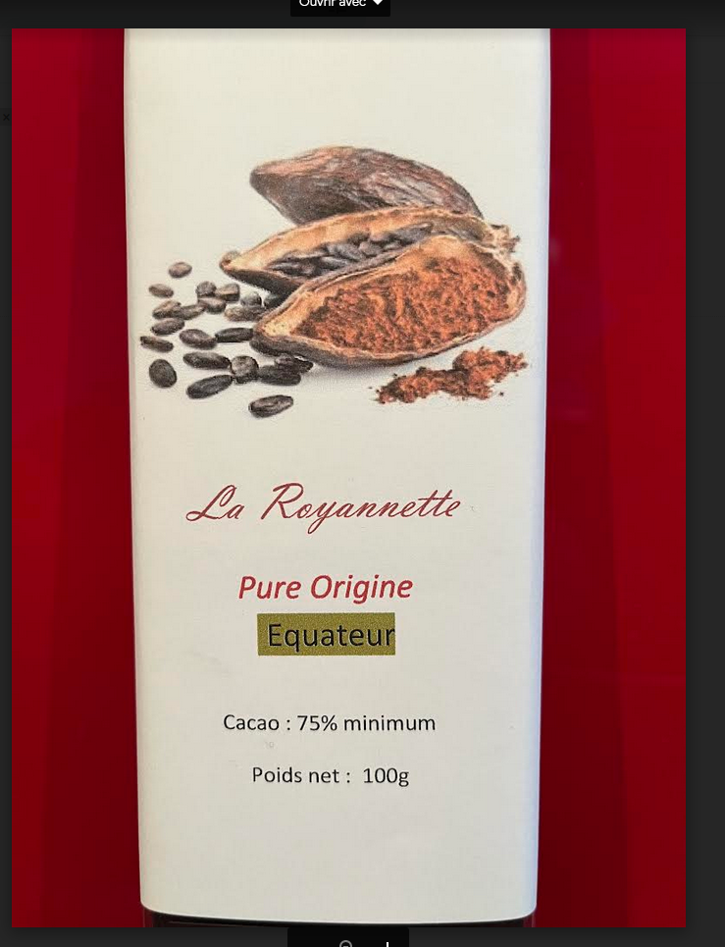
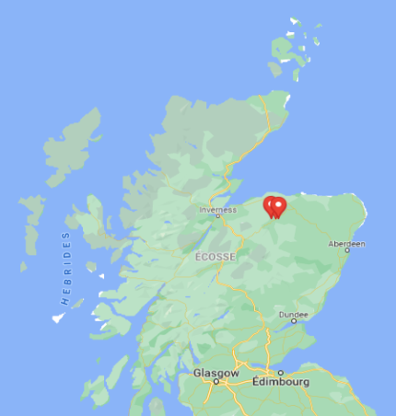

Slide 23
« Origine » en gaélique « ruisseau qui murmure »
vieilli exclusivement en fut d’Oloroso
Assemblage whiskies âgés de 8-15 ans
Mis en bouteilles ° naturel 60° non filtré à froid
1er nez chocolat noir puis café torréfié
-> amandes grillées , zestes d’oranges ,figues
cannelle, bois du sherry
En bouche : épices gingembre, clou de girofle
Timide retour notes d agrumes
Retour en force du chocolat noir , noix
Belle longueur
Graines retrouvées poteries plateaux andins
Arriba Nacional: arome fruité soupçon de bananes , agrumes frais , noisettes
Notes boisées de terres ,cendres
Amertume fin de bouche, longue finale
7ème prod

